Slide 1
Prenez la maîtrise des push notifications multiplateforme avec Azure Notification Hubs
lundi 20 mars 2017
MSDEVMTL
Microsoft Montréal
Vivien Chevallier

Slide 2
Sommaire
Envoyer des push notifications
Azure Notification Hubs, les grandes lignes du produit
Configuration et déploiement
Partie pratique, utilisation et démonstration

Slide 3
Envoyer des push notifications

Slide 4
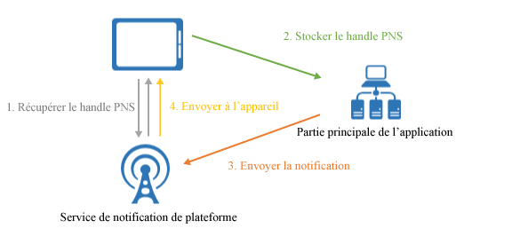
Principe
Envoyer des push notifications

Slide 5
Envoyer des push notifications
Ecrire sa propre library au complet
Utiliser une library tierce; Ex: PushSharp
Difficulté croissante avec le nombre de plateformes
Prendre en compte la maintenance (Les plateformes changent)
Évolutivité (scalability) de l’implémentation
Supporter une montée en charge rapide

Slide 6
Azure Notification Hubs

Slide 7
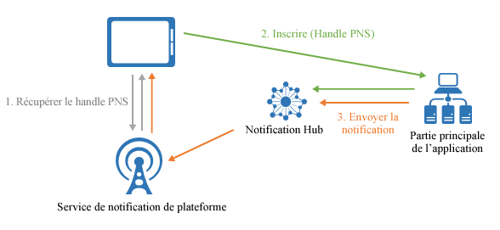
Principe
Azure Notification Hubs

Slide 8
Les grands lignes
Azure Notification Hubs
Multi-plateforme
Apple iOS, Android, Windows Universal, Windows Phone, Kindle, Baidu, Xamarin (iOS & Android), Chrome Apps et Safari
Un seul appel API = des notifications pour 1 à plusieurs plateformes
Dans le cloud ou local (On-premise)
Un million d’envois de push notifications par minute

Slide 9
Les grandes lignes
Azure Notification Hubs
Gratuit
  1 million de push notifications par mois
  500 appareils actifs
SDK pour les plateformes .NET, Java, PHP, Python et Node.js

Slide 10
Enregistrement des appareils
Azure Notification Hubs
Directement par les appareils
À partir du service principal (backend)
Avantages du service principal
  Plus de contrôle
  Authentification de l’utilisateur
  Créer ou modifier des tags selon la logique d’application

Slide 11
Enregistrement des appareils
Azure Notification Hubs
Via Inscription (Registration) ou Installation
Préférer Installation, plus récente et efficace
Pas de risque de duplications
Plus facile de cibler un appareil spécifique grâce au tag $InstallationId
Une Installation contient :
  Id
  Platform
  Handle PNS (PushChannel)
  Tags

Slide 12
Enregistrement des appareils
Azure Notification Hubs
Les tags permettent de cibler les utilisateurs
Facilement ajouter des métadonnées pour un appareil
Tag expression : AND (&&), OR (||), NOT (!)
Exemple :
  Pays, Nouvel utilisateur
  (Canda || USA) && !NewUser

Slide 13
Configuration et déploiement

Slide 14
Configuration et déploiement
Via le portail
  https://portal.azure.com/
Via ARM Template
  Déploiement d'Azure Notification Hub avec ARM template

Slide 15
Partie pratique, utilisation et démonstration

Slide 16
Scénario
Partie pratique, utilisation et démonstration
J’utilise Azure WebJobs et j’aimerais connaitre l’état des jobs qui s’exécutent, à savoir s’ils ont été terminés avec succès ou s’ils n’ont pas pu être complétés.
Pour cela je voudrais recevoir des notifications sur mon téléphone Android.

Slide 17
Solution
Partie pratique, utilisation et démonstration
API
  Enregistrer le handle d’un appareil
  Récupérer les tags disponibles : JobsFailing et JobsSuccessful
  Récupérer les tags auxquels un appareil à souscrit
  Mettre à jour les tags auxquels un appareil à souscrit
WebJob
  Traiter un travail quand il y a un message dans une queue
  Envoyer l’état du travail via Notification Hubs
Application Android
  Envoyer le handle de l’appareil
  Souscrire à des tags
  Recevoir des notifications sur l’état des travaux

Slide 18
Démonstration

Slide 19
Q&A

Slide 20
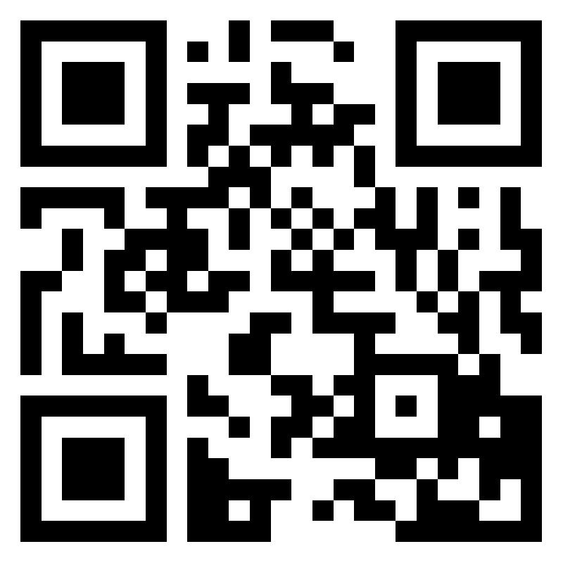
Présentation et code source de la démonstration
http://bit.ly/2nJ8n3t

Slide 21
Liens utiles
Prenez la maîtrise des push notifications multiplateforme avec Azure Notification Hubs
Azure Notification Hubs Vue d’ensemble
Gestion des inscriptions des appareils
Azure Notification Hubs Forum aux Questions

Slide 22
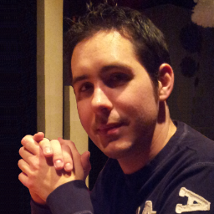
Vivien Chevallier
N'hésitez pas à me contacter si vous avez des questions à propos de cette présentation
http://www.vivien-chevallier.com
vivien@vivien-chevallier.com
http://twitter.com/vchevallier
http://www.linkedin.com/in/vivienchevallier

